Slide 1

KESATUAN MELALUI KERENDAHAN HATI
Lesson 4 for January 24, 2026

Slide 2

“karena itu sempurnakanlah sukacitaku dengan ini: hendaklah kamu sehati sepikir, dalam satu kasih, satu jiwa, satu tujuan,”
Filipi 2:2

Slide 3







Paulus baru saja mendorong orang-orang percaya di Filipi untuk tetap teguh menghadapi tantangan kehidupan Kristen. Ia meminta mereka untuk berperilaku dengan cara yang layak bagi warga surga, menekankan persatuan.
Dengan ungkapan “karena itu”, Paulus memulai bagian baru di mana ia memberi kita kunci untuk memahami bagaimana mencapai persatuan yang sempurna itu: dengan meniru teladan Yesus.
Asal mula perpecahan (Filipi 2:1-3a)
Kesatuan melalui kerendahan hati (Filipi 2:3b-4)
Berpikir seperti Yesus (Filipi 2:5)
Sikap Yesus (Filipi 2:6-8)

Slide 4



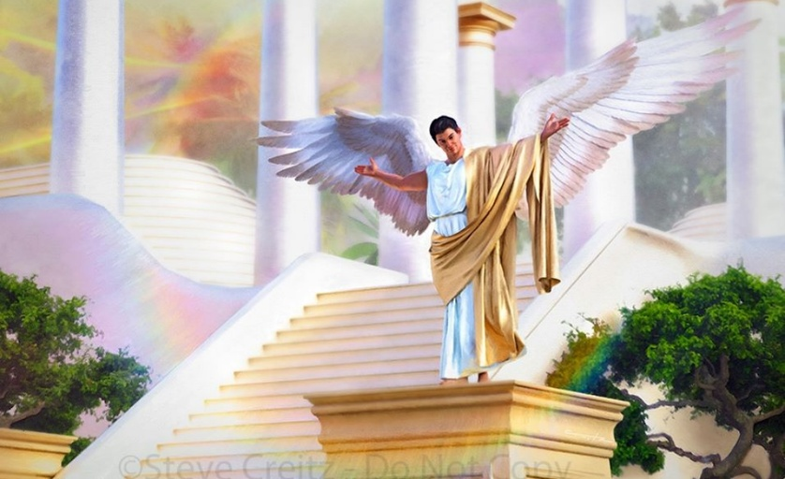

ASAL MULA PERPECAHAN
“dengan tidak mencari kepentingan sendiri atau puji-pujian yang sia-sia” (Filipi 2:3a)
Sebelum menunjuk pada titik lemah, menunjukkan alasan perpecahan yang dirasakan di antara jemaat Filipi, apa nasihat pertama yang diberikannya kepada mereka untuk mencapai persatuan, melengkapi sukacitanya (Filipi 2:1-2)?
Penghiburan dalam Kristus
Penghiburan dalam kasih
Persekutuan Roh
Kasih sayang yang tulus
Belas kasihan
Kesatuan perasaan dan kasih
Ia mendorong mereka untuk mempelajari dan meniru teladan hidup Kristus
Kasih mereka kepada Kristus memberikan kekuatan yang mendorong pikiran mereka
Mereka harus tunduk pada kendali Roh
Mereka harus mencerminkan emosi kasih sayang manusia yang lembut dan hangat
Biarlah mereka menunjukkan kehadiran kasih sayang yang tulus melalui tindakan belas kasihan individu
Kasih yang saling timbal balik membuat pikiran serupa dan mengarah pada tindakan yang bersatu
Semua ini hanya dapat mereka capai jika mereka menyingkirkan apa yang memisahkan mereka: kesombongan dan pertengkaran (Filipi 2:3a).
Kedua masalah ini hadir dalam pemberontakan Lucifer, dan merupakan salah satu masalah paling serius dalam hubungan (Galatia 5:26; Yakobus 3:16).

Slide 5



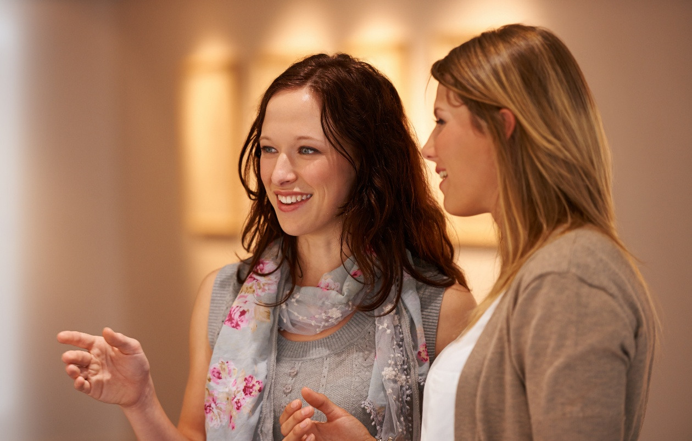
KESATUAN MELALUI KERENDAHAN HATI
“… Sebaliknya hendaklah dengan rendah hati yang seorang menganggap yang lain lebih utama dari pada dirinya sendiri; dan janganlah tiap-tiap orang hanya memperhatikan kepentingannya sendiri, tetapi kepentingan orang lain juga.” (Filipi 2:3b-4)
Rumus persatuan yang diajukan Paulus bukanlah sesuatu yang eksternal, melainkan sikap batin: kerendahan hati. Selain sebagai ciri khas Yesus, Ia mendorong para pendengar-Nya untuk rendah hati (Mat 11:29; 18:4; 23:12).
Untuk mencapai kerendahan hati ini, Paulus mengusulkan agar kita menganggap orang lain lebih penting daripada diri kita sendiri (Fil 2:3). Tetapi bukankah kita semua sama di hadapan Allah? Bukankah seharusnya ada kesetaraan agar tercipta persatuan?
Paulus tidak mengatakan bahwa kita lebih rendah dari orang lain, tetapi bahwa kita harus menganggap diri kita demikian. Sama seperti seorang hamba mencari kebaikan tuannya, kita harus mencari kebaikan orang-orang yang kita anggap lebih tinggi dari diri kita sendiri (Fil 2:4).
Untuk dapat membantu orang lain, kita harus belajar mendengarkan mereka dan memahami sudut pandang mereka. Semua ini tidak diragukan lagi adalah karya Roh Kudus.

Slide 6



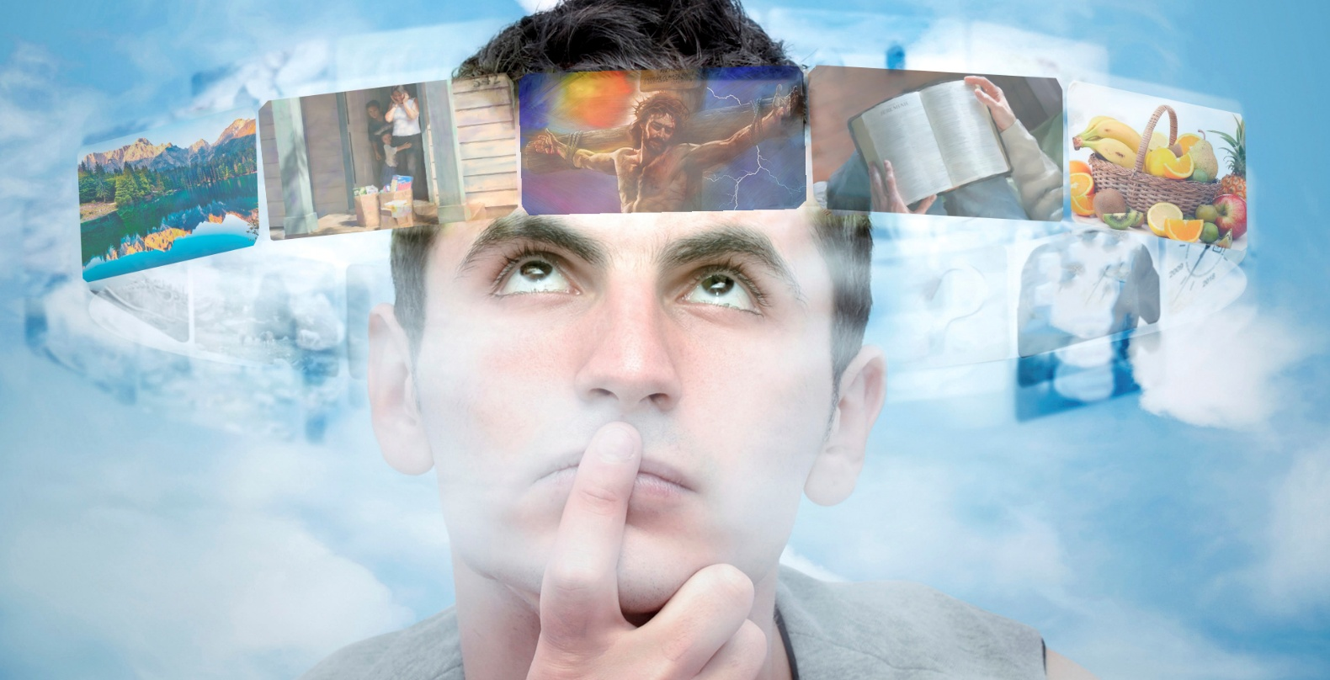
BERPIKIR SEPERTI YESUS
“Hendaklah kamu dalam hidupmu bersama, menaruh pikiran dan perasaan yang terdapat juga dalam Kristus Yesus,” (Filipi 2:5)
Bagaimana pikiran kita dibentuk? Melalui “jalan jiwa,” yaitu indra kita. Segala sesuatu yang kita baca, lihat, atau dengar membentuk kita dengan cara tertentu. Dan, tentu saja, Setan membombardir indra kita untuk membentuk pikiran kita sesuai dengan cara berpikirnya sendiri.
Paulus bersifat radikal. Ia tidak hanya mengajak kita untuk mengamati pikiran kita, tetapi ia juga meminta kita untuk berpikir seperti Kristus berpikir (Filipi 4:8; 2:5).
Mungkin kita dapat, dengan usaha keras, mencapai yang pertama. Tetapi mengubah pikiran kita agar sesuai dengan pikiran Yesus hanya dapat dilakukan di dalam diri kita oleh Roh Kudus.
Hal ini karena pikiran kita bersifat duniawi, dan hati kita penuh tipu daya (Yeremia 17:9). Roh Kudus akan mengubah pikiran duniawi kita menjadi pikiran rohani, seperti pikiran Kristus (Roma 8:1, 5).

Slide 7

EGW (Patriarchs and Prophets, p. 436)
“Kita masih mempunyai suatu pekerjaan untuk melawan pencobaan. Mereka yang tidak mau menjadi mangsa alat-alat iblis harus menjaga dengan baik akan segala jalan yang menuju kepada jiwa; mereka harus menjauhkan diri dari membaca, melihat atau mendengar hal-hal yang akan membangkitkan pikiran yang kotor. Pikiran jangan dibiarkan melayang-layang semaunya kepada perkara-perkara yang dihadapkan oleh musuh kita.”

Slide 8

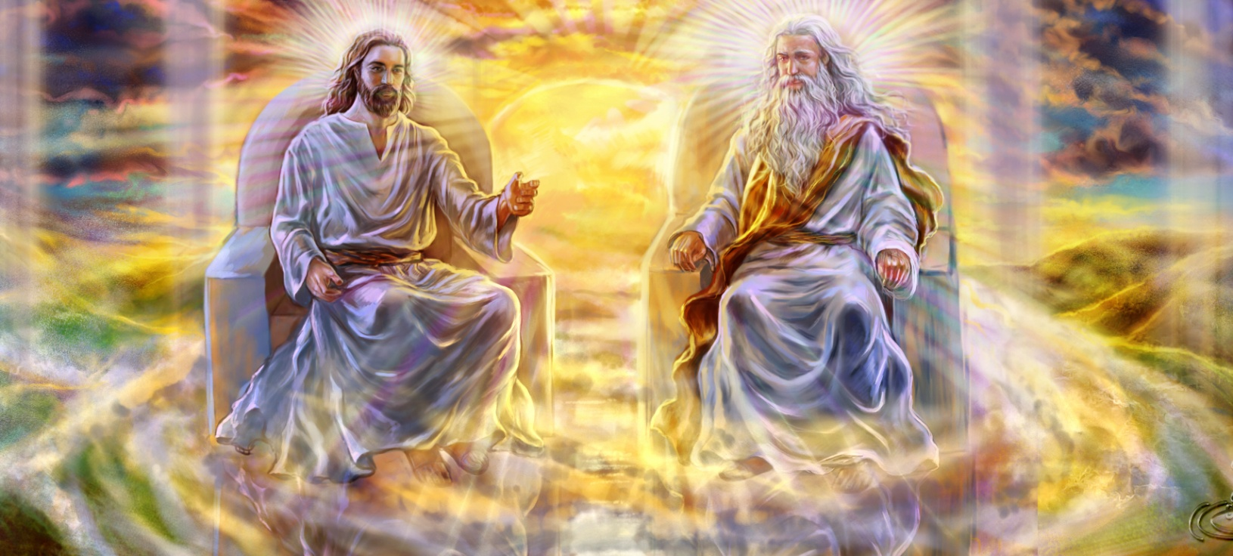


SIKAP YESUS (1)
“yang walaupun dalam rupa Allah, tidak menganggap kesetaraan dengan Allah itu sebagai milik yang harus dipertahankan,” (Filipi 2:6)
Paulus menyoroti tiga sifat Yesus:
Ia melepaskan hak istimewa ilahi-Nya (Filipi 2:6)
Ia menjadi manusia untuk melayani kita (Filipi 2:7)
Ia dengan rendah hati taat dalam segala hal, bahkan sampai mati (Filipi 2:8)
Sebagai Pencipta, Ia menjadi ciptaan. Ia menerima perlakuan buruk dan mati di kayu salib untuk menebus kita.
Meskipun berada pada kedudukan yang sama dengan dua Pribadi Allah lainnya, ketaatan Yesus kepada kehendak Bapa selalu sempurna. Tidak pernah ada saat di mana Ia menolak untuk tunduk.
Ketika kita memikirkan hal ini, kita hanya dapat bersujud dan menyembah Juruselamat kita yang luar biasa.
Ia adalah teladan kita. Kita harus rela merendahkan diri dan mengorbankan diri kita untuk kebaikan orang lain.

Slide 9


SIKAP YESUS (2)
“Dan sesungguhnya agunglah rahasia ibadah kita: "Dia, yang telah menyatakan diri-Nya dalam rupa manusia, dibenarkan dalam Roh; yang menampakkan diri-Nya kepada malaikat-malaikat, diberitakan di antara bangsa-bangsa yang tidak mengenal Allah; yang dipercayai di dalam dunia, diangkat dalam kemuliaan.” (1 Timotius 3:16)
Kerendahan hati Kristus yang luar biasa dalam menjadi manusia akan menjadi bahan pelajaran bagi orang-orang yang ditebus sepanjang kekekalan.
Sungguh luar biasa bahwa Sang Maha Pencipta yang tak terbatas dan kekal menjadi manusia yang terbatas, yang tunduk pada kematian. Inilah yang Paulus sebut sebagai “rahasia ibadah” (1 Tim 3:16).
Yesus beralih dari kekuasaan tertinggi universal ke perhambaan mutlak. Ini justru kebalikan dari apa yang diidamkan Lucifer, yang, sebagai seorang hamba, menginginkan kekuasaan tertinggi universal.
Contoh ini mengajak kita untuk meninggalkan keegoisan dan keinginan kita untuk dilayani, dan menggantinya dengan kerendahan hati dan kesediaan untuk melayani orang lain.

Slide 10

“Allah mengizinkan setiap manusia untuk menjalankan individualitasnya. Ia tidak menginginkan siapa pun untuk menenggelamkan pikirannya dalam pikiran sesama manusia. Mereka yang ingin diubahkan pikiran dan karakternya tidak boleh bergantung pada manusia, tetapi pada Teladan ilahi. Allah memberikan undangan, “Hendaklah kamu dalam hidupmu bersama, menaruh pikiran dan perasaan yang terdapat juga dalam Kristus Yesus.” Melalui pertobatan dan transformasi, manusia harus menerima pikiran Kristus.”
EGW (That I May Know Him, May 8)

